Slide 1
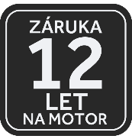
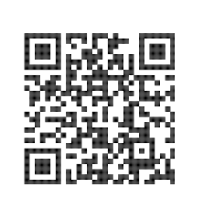
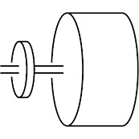
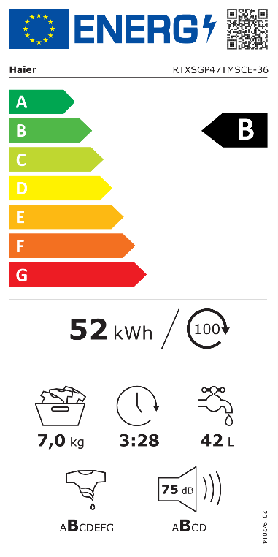
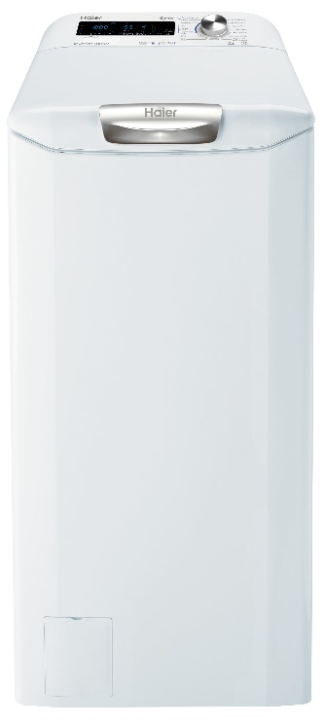
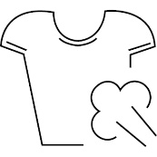
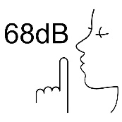

RTXSGP47TMSCE-36
Vrchem plněná automatická pračka
Invertorový motor, pára, digitální dotykový displej, rychlé cykly, ovládací panel v češtině, Instant Mix, Easy Opening
Parametry odpovídají Nařízení v přenesené pravomoci: (EU) 2019/2014
Více informací o výrobku naleznete pod tímto QR kódem:
Hlavní vlastnosti (Nařízení v přenesené pravomoci: (EU) 2019/2014)
Třída energetické účinnosti B
Jmenovitá kapacita (kg) 7
Spotřeba energie na 1 cyklus programu Eco 40-60 (kWh) 0,517
Spotřeba energie na 100 cyklů programu Eco 40-60 (kWh) 52
Spotřeba vody na 1 cyklus v programu Eco 40-60 (l) 42
Otáčky při odstřeďování (ot./min) 1351
Třída účinnosti sušení odstřeďováním B
Trvání programu Eco 40-60 (h:min) 3:28
Úroveň emisí hluku ve fázi odstřeďování (dB(A) re 1 pW) 75
Emisní třída hluku šířeného vzduchem při odstřeďování B
Technologie
Direct Motion Motor – motor umístěný přímo na bubnu bez použití řemenu, tichý chod pouhých 75 dB(A) při odstřeďování
Záruka na motor 12 let
ABT – antibakt. ošetření zásuvky na detergent a gumového těsnění dvířek
Pára – ošetření párou (přídavná funkce)
Instant Mix – rozpuštění pracího prostředku ve vodě a kropení prádla touto směsí v průběhu praní pro rychlejší a účinnější praní
Ovládací panel v češtině
Programy
15 programů
Jemné, Rychlý 44 min, Expres 14 min, Mix 59 min, Vlna/Hedvábí, Sportovní prádlo, Vypouštění/Odstřeďování, Máchání, Eco 40-60, 20°C, Hygienické praní, Dětské prádlo, Mix, Syntetika, Bavlna
Funkce
Nastavení teploty praní, Nastavení otáček odstřeďování, Pára, Odložený konec programu, Nastavení stupně znečištění, Předpírka, Aquaplus - přídavné máchání, Hygiene+, Dětský zámek
Bezpečnost
Bezpečnostní zámek dveří; Ochrana proti úniku vody Antioverflow
Konstrukce
Ovládací panel v češtině, Digitální dotykový displej;
Direct Motion motor – tichý chod; Materiál bubnu Nerez/ vany Silitech
Easy Opening – Snadné otevírání bubnu
Direct Motion Motor – motor umístěný přímo na bubnu bez použití řemenu, tichý chod
Parní funkce pro větší hygienu a snadnější žehlení
75 dB
Tichý chod - pouhých 75dB(A) při odstřeďování
Easy Opening
Snadné otevírání bubnu
Antibakteriální ošetření zásuvky na prášek a těsnění
Logistická data
Kód 31019455
EAN 6921081595954
Barva Bílá se stříbrnou rukojetí a knoflíkem
Rozměry výrobku v x š x h (mm) 860 x 410 x 600
Čistá váha výrobku (kg) 58,5
Rozměry balení v x š x h (mm) 890 x 480 x 650
Hmotnost s obalem (kg) 60

